Slide 1
Hadoop MapReduce解析

Slide 2
如果我们想知道相当厚的一摞牌中有多少张红桃，最直观的方式就是一张张检查这些牌，并且数出有多少张是红桃。这种方法的缺陷是速度太慢，特别是在牌的数量特别高的情况下，获取结果的时间会很长。
MapReduce 方法的规则如下。
把这摞牌分配给在座的所有玩家。
让每个玩家数自己手中的牌中有几张是红桃，然后把这个数目汇报上来。
把所有玩家汇报的数字加起来，得到最后的结论。
显而易见，MapReduce 方法通过让所有玩家同时并行检查牌来找出一摞牌中有多少红桃，可以大大加快得到答案的速度。

Slide 3
MapReduce 方法使用了拆分的思想，合并了两种经典函数。
1）映射（Map)
对集合中的每个元素进行同一个操作。如果想把表单里每个单元格乘以二，那么把这个函数单独地应用在每个单元格上的操作就属于映射（Map)。
2）化简（Reduce)
遍历集合中的元素来返回一个综合的结果。如果想找出表单里所有数字的总和，那么输出表单里一列数字的总和的任务就属于化简（Reduce)。

Slide 4
下面使用 MapReduce 数据分析的基本方法来重新审视前面分散纸牌找出红桃总数的例子。在这个例子里，玩家代表计算机，同时工作，他们是个集群。
把牌分给多个玩家并且让他们各自数数，就是在并行执行运算，此时每个玩家都在同时计数。这就把这项工作变成了分布式的，因为多个不同的人在解决同一个问题的过程中并不需要知道他们的邻居在干什么。
告诉每个人去数数，实际上就是对一项检查每张牌的任务进行了映射。不是让玩家把红桃牌递回来，而是让他们把想要的东西化简为一个数字。

Slide 5
需要注意的是牌分配得是否均匀。如果某个玩家分到的牌远多于其他玩家，那么他数牌的过程可能比其他人要慢很多，从而会影响整个数牌的进度。
进一步还可以问一些更有趣的问题，例如，“一摞牌的平均值是什么？”。我们可以通过合并“所有牌的值的和是什么？”及“我们有多少张牌？”这两个问题来得到答案。用这个“和”除以“牌的张数”就得到了平均值。
MapReduce 算法的机制要远比数牌复杂得多，但是主体思想是一致的，即通过分散计算来分析大量数据。无论是 Google、百度、腾讯、NASA，还是小创业公司，MapReduce 都是目前分析互联网级别数据的主流方法。

Slide 6
MapReduce 基本思想
使用 MapReduce 处理大数据的基本思想包括 3 个层面。首先，对大数据采取分而治之的思想。对相互间不具有计算依赖关系的大数据实现并行处理，最自然的办法就是采取分而治之的策略。
其次，把分而治之的思想上升到抽象模型。为了克服 MPI 等并行计算方法缺少高层并行编程模型这一缺陷，MapReduce 借鉴了 Lisp 函数式语言中的思想，用 Map 和 Reduce 两个函数提供了高层的并行编程抽象模型。
最后，把分而治之的思想上升到架构层面，统一架构为程序员隐藏系统层的实现细节。
MPI 等并行计算方法缺少统一的计算框架支持，程序员需要考虑数据存储、划分、分发、结果收集、错误恢复等诸多细节，为此，MapReduce 设计并提供了统一的计算框架，为程序员隐藏了绝大多数系统层面的处理细节。

Slide 7
1. 大数据处理思想：分而治之
并行计算的第一个重要问题是如何划分计算任务或者计算数据，以便对划分的子任务或数据块同时进行计算。但是，一些计算问题的前后数据项之间存在很强的依赖关系，无法进行划分，只能串行计算。
对于不可拆分的计算任务或相互间有依赖关系的数据无法进行并行计算。一个大数据若可以分为具有同样计算过程的数据块，并且这些数据块之间不存在数据依赖关系，则提高处理速度的最好办法就是并行计算。
例如，假设有一个巨大的 2 维数据，大得无法同时放进一个计算机的内存，如图 2 所示，现在需要求每个元素的开立方。因为对每个元素的处理是相同的，并且数据元素间不存在数据依赖关系，因此可以考虑将其划分为子数组，由一组计算机并行处理。

Slide 8
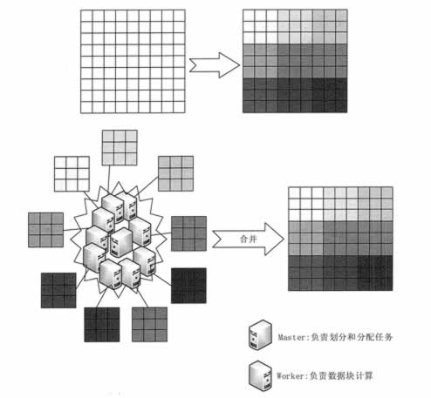

Slide 9
2. 构建抽象模型：Map 函数和 Reduce 函数
Lisp 函数式程序设计语言是一种列表处理语言。Lisp定义了可对列表元素进行整体处理的各种操作。例如，(add #(1 2 3 4) #(4 3 2 1)) 产生的结果为 #(5 5 5 5)。
Lisp 中还提供了类似于 Map 函数和 Reduce 函数的操作。如：
(map 'vector #+ #(1 2 3 4 5) #(10 11 12 13 14))，通过定义加法 Map 运算将两个向量相加产生的结果为 #(11 13 15 17 19)。
(reduce #' + #(11 13 15 17 19)) 通过加法归并产生的累加结果为 75。

Slide 10
Map 函数对一组数据元素进行某种重复式的处理，Reduce 函数对 Map 函数的中间结果进行某种进一步的结果整理。
MapReduce 通过借鉴 Lisp 的思想，定义了 Map 和 Reduce 两个抽象的编程接口，为程序员提供了一个清晰的操作接口描述，由用户去编程实现。

Slide 11
1) Map:<k1,v1>List(<K2,V2>)
输入：键值对<k1,v1>表示的数据。
处理：数据记录将以“键值对”形式传入 Map 函数；Map 函数将处理这些键值对，并以另一种键值对形式输出中间结果 List(<K2,V2>)。
输出：键值对List(<K2,V2>)表示的一组中间数据。
2) Reduce:<K2,List(V2)>→List(<K3,V3>)
输入：由 Map 输出的一组键值对 List(<K2,V2>)将被进行合并处理，同样主键下的不同数值会合并到一个列表List(V2)中，故 Reduce 的输入为<K2,List(V2)>。
处理：对传入的中间结果列表数据进行某种整理或进一步的处理，并产生最终的输出结果List(<K3,V3>)。
输出：最终输出结果List(<K3,V3>)。

Slide 12
基于 MapReduce 的并行计算模型如图所示。
各个 Map 函数对所划分的数据并行处理，从不同的输入数据产生不同的中间结果。
各个 Reduce 函数也各自并行计算，负责处理不同的中间结果。进行 Reduce 函数处理之前，必须等到所有的 Map 函数完成。
因此，在进入 Reduce 函数前需要有一个同步屏障；这个阶段也负责对 Map 函数的中间结果数据进行收集整理处理，以便 Reduce 函数能更有效地计算最终结果，最终汇总所有 Reduce 函数的输出结果即可获得最终结果。

Slide 13
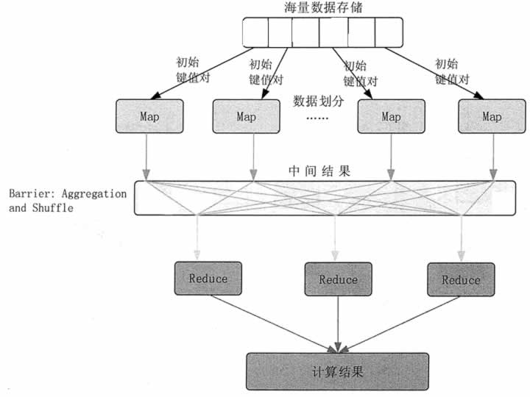

Slide 14
Hadoop MapReduce 架构
MapReduce 是一种分布式计算框架,能够处理大量数据 ,并提供容错 、可靠等功能 , 运行部署在大规模计算集群中
MapReduce计算框架采用主从架构，由 Client、JobTracker、TaskTracker 组成
用户编写 MapReduce程序，通过Client提交到JobTracker
JobTracker负责管理运行的 TaskTracker节点；负责Job的调度与分发
JobTracker发送具体的任务给 TaskTracker节点执行

Slide 15
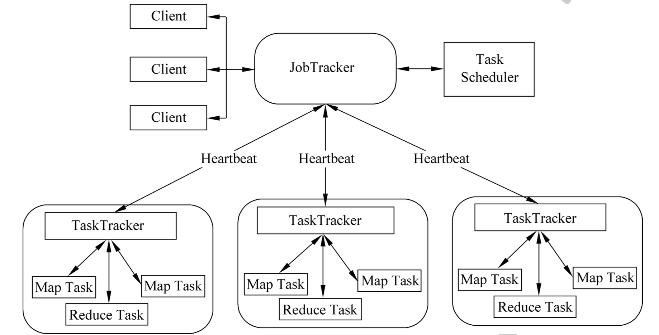
MapReduce 架构

Slide 16
Hadoop MapReduce采用Master/Slave结构。
Master：是整个集群的唯一的全局管理者，功能包括：作业管理、状态监控和任务调度等，即MapReduce中的JobTracker。
Slave：负责任务的执行和任务状态的回报，即MapReduce中的TaskTracker。

Slide 17
JobTracker剖析
(1)概述：JobTracker是一个后台服务进程，启动之后，会一直监听并接收来自各个TaskTracker发送的心跳信息，包括资源使用情况和任务运行情况等信息。
(2)JobTracker的主要功能：
①作业控制：在hadoop中每个应用程序被表示成一个作业，每个作业又被分成多个任务，JobTracker的作业控制模块则负责作业的分解和状态监控。
*最重要的是状态监控：主要包括TaskTracker状态监控、作业状态监控和任务状态监控。主要作用：容错和为任务调度提供决策依据。
②资源管理。

Slide 18
TaskTracker剖析
(1)TaskTracker概述：TaskTracker是JobTracker和Task之间的桥梁：一方面，从JobTracker接收并执行各种命令：运行任务、提交任务、杀死任务等；另一方面，
将本地节点上各个任务的状态通过心跳周期性汇报给JobTracker。TaskTracker与JobTracker和Task之间采用了RPC协议进行通信。

Slide 19
(2)TaskTracker的功能：
①汇报心跳：Tracker周期性将所有节点上各种信息通过心跳机制汇报给JobTracker。这些信息包括两部分：
*机器级别信息：节点健康情况、资源使用情况等。
*任务级别信息：任务执行进度、任务运行状态等。
②执行命令：JobTracker会给TaskTracker下达各种命令，主要包括：启动任务(LaunchTaskAction)、提交任务(CommitTaskAction)、杀死任务(KillTaskAction)、杀死作业(KillJobAction)和重新初始化(TaskTrackerReinitAction)。

Slide 20
MapReduce有哪些角色？各自的作用是什么？
MapReduce由JobTracker和TaskTracker组成。JobTracker负责资源管理和作业控制，TaskTracker负责任务的运行。

Slide 21
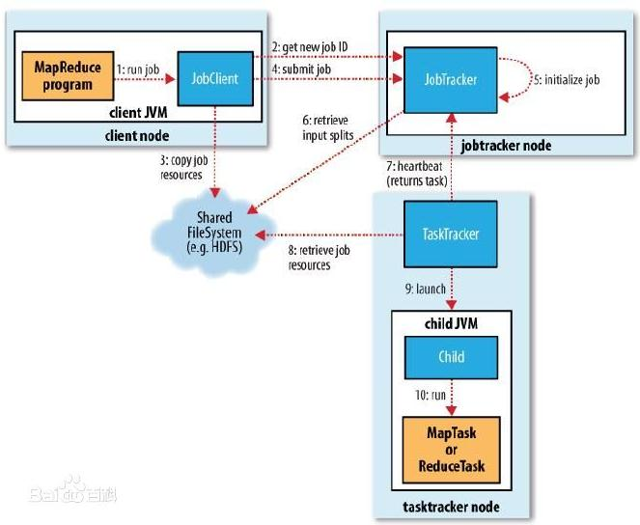
MapReduce程序执行流程

Slide 22
(1) 开发人员编写好MapReduce program，将程序打包运行。
(2) JobClient向JobTracker申请可用Job，JobTracker返回JobClient一个可用Job ID。
(3) JobClient得到Job ID后，将运行Job所需要的资源拷贝到共享文件系统HDFS中。
(4) 资源准备完备后，JobClient向JobTracker提交Job。
(5) JobTracker收到提交的Job后，初始化Job。
(6) 初始化完成后，JobTracker从HDFS中获取输入splits(作业该启动多少Mapper任务)。
(7) 与此同时，TaskTracker不断地向JobTracker汇报心跳信息，并且返回要执行的任务。
(8) TaskTracker得到JobTracker分配(尽量满足数据本地化)的任务后，向HDFS获取Job资源(若数据是本地的，不需拷贝数据)。
(9) 获取资源后，TaskTracker会开启JVM子进程运行任务。

Slide 23
(3)中资源具体指什么？主要包含：
● 程序jar包、作业配置文件xml
● 输入划分信息，决定作业该启动多少个map任务
● 本地文件，包含依赖的第三方jar包(-libjars)、依赖的归档文件(-archives)和普通文件(-files)，如果已经上传，则不需上传

Slide 24
MapReduce工作流程
在MapReduce整个过程可以概括为以下过程：
输入 --> map --> shuffle --> reduce -->输出
输入文件会被切分成多个块，每一块都有一个map task
map阶段的输出结果会先写到内存缓冲区，然后由缓冲区写到磁盘上。默认的缓冲区大小是100M，溢出的百分比是0.8，也就是说当缓冲区中达到80M的时候就会往磁盘上写。如果map计算完成后的中间结果没有达到80M，最终也是要写到磁盘上的，因为它最终还是要形成文件。那么，在往磁盘上写的时候会进行分区和排序。一个map的输出可能有多个这个的文件，这些文件最终会合并成一个，这就是这个map的输出文件。

Slide 25
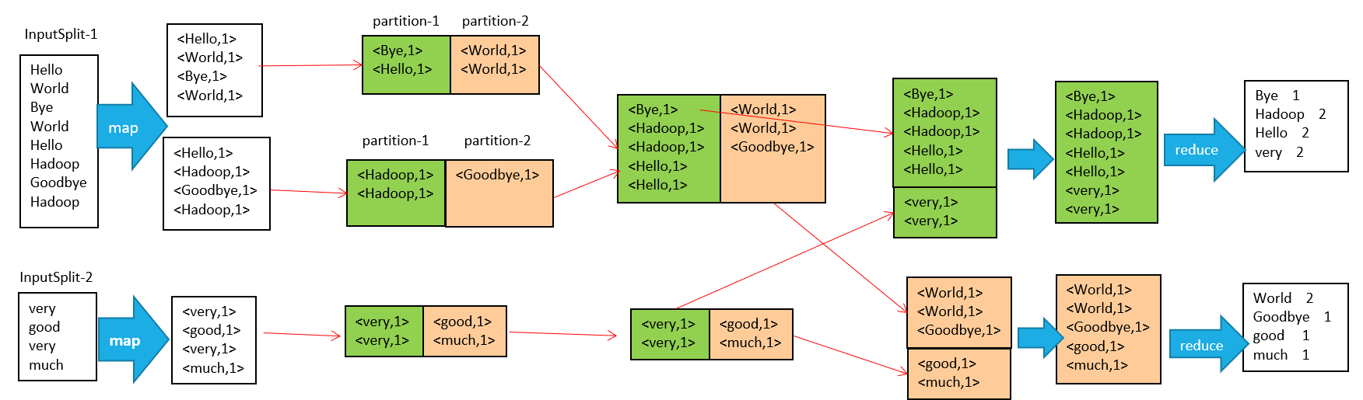

Slide 26
流程说明
1、输入文件分片，每一片都由一个MapTask来处理
2、Map输出的中间结果会先放在内存缓冲区中，这个缓冲区的大小默认是100M，当缓冲区中的内容达到80%时（80M）会将缓冲区的内容写到磁盘上。也就是说，一个map会输出一个或者多个这样的文件，如果一个map输出的全部内容没有超过限制，那么最终也会发生这个写磁盘的操作，只不过是写几次的问题。
3、从缓冲区写到磁盘的时候，会进行分区并排序，分区指的是某个key应该进入到哪个分区，同一分区中的key会进行排序，如果定义了Combiner的话，也会进行combine操作

Slide 27
4、如果一个map产生的中间结果存放到多个文件，那么这些文件最终会合并成一个文件，这个合并过程不会改变分区数量，只会减少文件数量。例如，假设分了3个区，4个文件，那么最终会合并成1个文件，3个区
5、以上只是一个map的输出，接下来进入reduce阶段
6、每个reducer对应一个ReduceTask，在真正开始reduce之前，先要从分区中抓取数据
7、相同的分区的数据会进入同一个reduce。这一步中会从所有map输出中抓取某一分区的数据，在抓取的过程中伴随着排序、合并。
8、reduce输出

Slide 28
Hadoop MapReduce 架构
在 MapReduce框架中，所有的程序执行最后都转换成task来执行
显示了 HDFS 作为 MapReduce 任务的数据输入源 ,每个 HDFS 文件切分成多个 ，Block 将其作为 MapReduce任务的数据输入源，执行计算任务

Slide 29
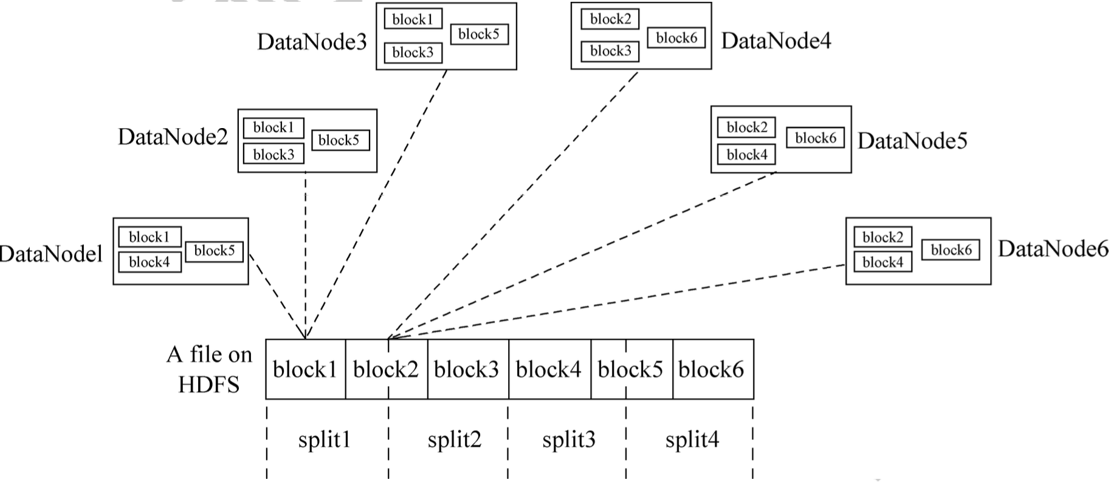

Slide 30
Hadoop MapReduce 与高性能计算、网格计算的区别
高性能计算的思想是将计算作业分散到集群机器上，集群计算节点访问存储区域网络SAN 系统构成的共享文件系统获取数据，这种设计比较适合计算密集型作业
由于 Hadoop使用专门为分布式计算设计的文件系统 HDFS，在计算的时候只需要将计算代码推送到存储节点上即可在存储节点上完成数据的本地化计算，Hadoop中的集群存储节点也是计算节点
在分布式编程方面，MPI属于比较底层的开发库，它赋予了程序员极大的控制能力；Hadoop的MapReduce却是一个高度抽象的并行编程模型，它将分布式并行编程抽象为两个原语操作，即Map操作和Reduce操作

Slide 31
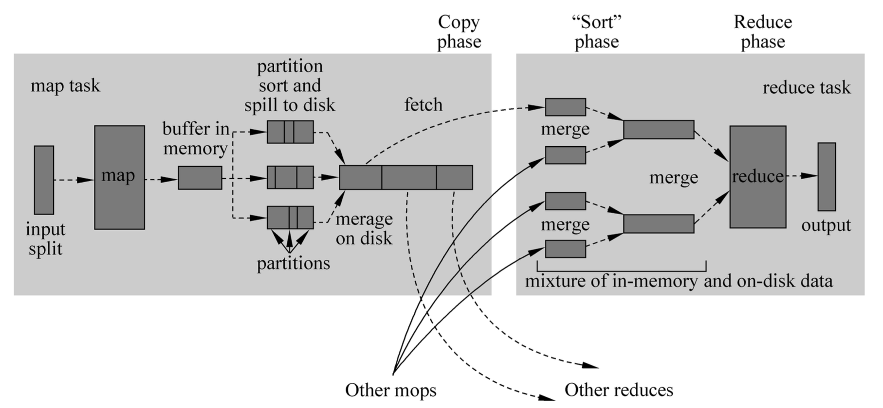
MapReduce 工作机制
整体而言，一个 MapReduce程序一般分成 Map和 Reduce两个阶段，中间可能会有Combine

Slide 32
MapReduce 工作机制
Map - MapReduce会根据输入文件计算输入分片(inputsplit)，每个输入分片针对一个Map任务，输入分片存储的并非数据本身，而是一个分片长度和一个记录数据位置的数组
Map 函数产生输出结果时并不是直接写入到磁盘，而是采用缓冲方式写入到内存中，并对数据按关键字进行预排序
执行用户指定的 Reduce函数,输出计算结果到 HDFS集群上。Reduce执行数据的归并，数据是以key,list(value1,value2... ) 的方式存储

Slide 33
MapReduce 工作机制
Comine-Combine 是在本地进行的一个在Map端做的Reduce的过程，其目的是提高Hadoop的效率

Slide 34
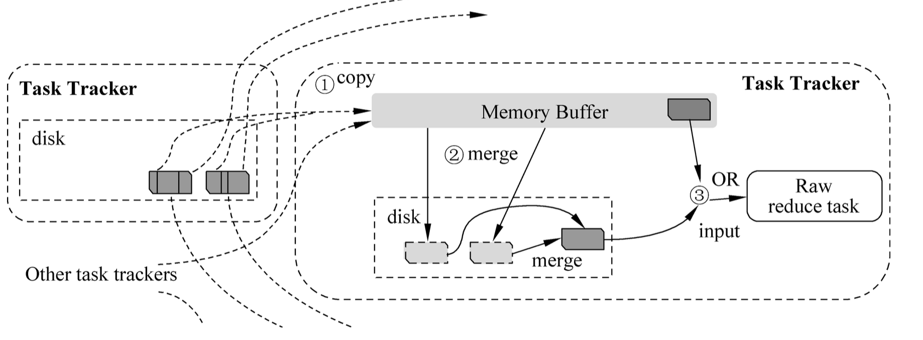
MapReduce 工作机制
Shuffle描述数据从 Map Task输出到Reduce Task输入的这段过程
Reducer真正运行之前，所有的时间都是在拉取数据，做merge，且不断重复地做
copy 过 程 - 其 用 于 简 单 地 拉 取 数 据 。Reduce 进 程 启 动 一 些 数 据 copy 线 程(Fetcher)，通过HTTP请求文件数据
merge 阶段 - 这里的 merge 如 Map 端的 merge 动作
Reducer 的输入文件 - 不 断 地 merge,最后会生成一个“最 终 文 件 ”
数 据 从 Map 端 copy 到 Reduce 端

Slide 35
MapReduce 工作机制
数 据 从 Map 端 copy 到 Reduce 端

Slide 36
Speculative Task
存在这样的计算任务，它的运行时间远远长于其他任务的计算任务，减少该任务的运行时间就可以提高整体作业的运行速度，这种任务也称为“拖后腿”任务
导致任务执行缓慢的原因有很多种，包括软件和硬件原因
为了解决上述“拖 后 腿 ”任务导致的系统性能下降问题，Hadoop 为该task启动Speculative Task，与原始的 task同时运行，以最快运行结束的结果返回
是一种以空间换时间的方式

Slide 37
任务容错
MapReduce是一种通用的计算框架,有着非常健壮的容错机制，容错粒度包括 JobTracker、TaskTracker、Job、Task、Record等级别
对于任务的容错机制，MapReduce 采用最简单的方法进行处理
如果是一个 Map任务或 Reduce任务失败了，那么调度器会将这个失败的任务分配到其他节点重新执行
如果是一个节点死机了，那么在这台死机的节点上已经完成运行的 Map任务及正在运行中的 Map和 Reduce任务都将被调度重新执行，同时在其他机器上正在运行的 Reduce任务也将被重新执行

Slide 38
10.4 应用案例
10.4.1 WordCount
10.4.2 WordMean
10.4.3 Grep

Slide 39
WordCount
与学习编程语言时采用“hello world”程序作为入门示例程序一样，在大数据处理领域常常使用“wordcount”程序作为入门程序。WordCount 程序是用来统计一段输入的数据中相同单词出现的频率

Slide 40
WordCount
WordCount用于计算文件中每个单词出现的次数，非常适合采用MapReduce进行处理
在 Map阶段处理每个文本split中的数据，产生<word,1> 这样的键-值对
在Reduce阶段对相同的关键字求和，最后生成所有的单词计数

Slide 41
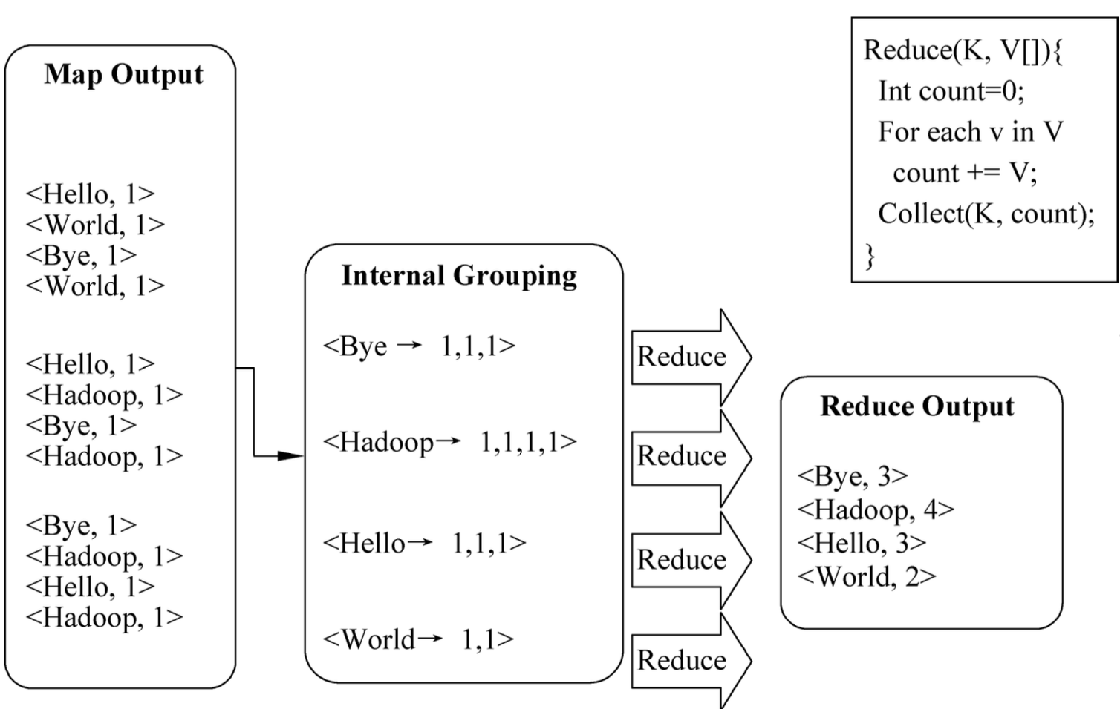
WordCount 运行过程

Slide 42
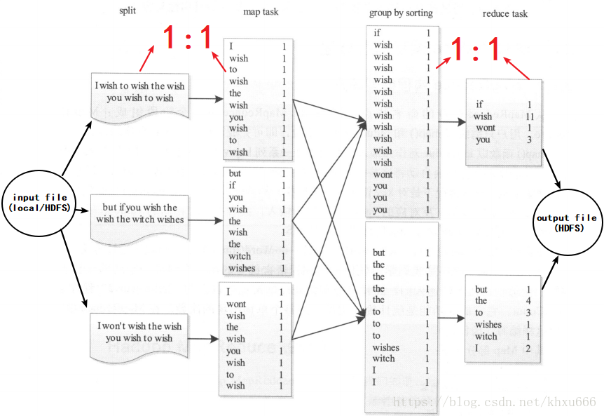

Slide 43
一个基于MapReduce的WordCount程序主要由一下几个部分组成：
1、Split
将程序的输入数据进行切分，每一个 split 交给一个 Map Task 执行。split的数量可以自己定义。
2、Map
输入为一个split中的数据，对split中的数据进行拆分，并以 < key, value> 对的格式保存数据，其中 key 的值为一个单词，value的值固定为 1。如 < I , 1>、< wish, 1> …

Slide 44
3、Shuffle/Combine/sort
这几个过程在一些简单的MapReduce程序中并不需要我们关注，因为源代码中已经给出了一些默认的Shuffle/Combine/sort处理器，这几个过程的作用分别是：
Combine：对Map Task产生的结果在本地节点上进行合并、统计等，以减少后续整个集群间的Shuffle过程所需要传输的数据量。
Shuffle / Sort：将集群中各个Map Task的处理结果在集群间进行传输，排序，数据经过这个阶段之后就作为 Reduce 端的输入。
4、Reduce
Reduce Task的输入数据其实已经不仅仅是简单的< key, value>对，而是经过排序之后的一系列key值相同的< key, value>对。Reduce Task对其进行统计等处理，产生最终的输出。

Slide 45
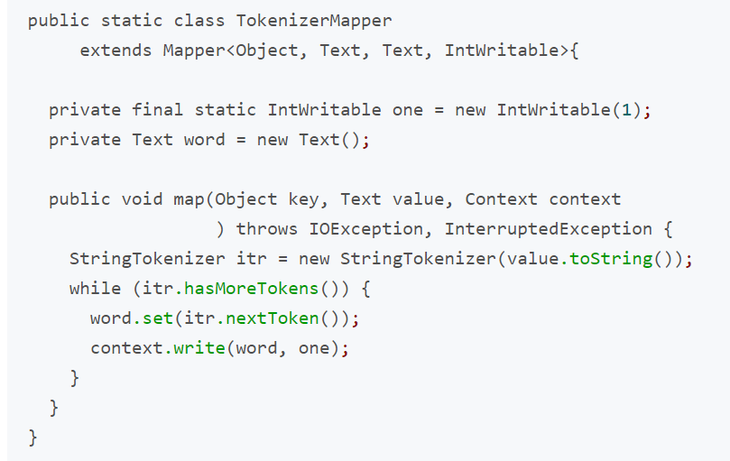
对应的Map端代码

Slide 46
MapReduce程序需要继承 org.apache.hadoop.mapreduce.Mapper 这个类，并在这个类的继承类中至少自定义实现 Map() 方法，其中 org.apache.hadoop.mapreduce.Mapper 要求的参数有四个（keyIn、valueIn、keyOut、valueOut），即Map（）任务的输入和输出都是< key，value >对的形式。
源代码中此处各个参数意义是：
1、Object：输入< key, value >对的 key 值，此处为文本数据的起始位置的偏移量。在大部分程序下这个参数可以直接使用 Long 类型，源码此处使用Object做了泛化。
2、Text：输入< key, value >对的 value 值，此处为一段具体的文本数据。
3、Text：输出< key, value >对的 key 值，此处为一个单词。
4、IntWritable：输出< key, value >对的 value 值，此处固定为 1 。IntWritable 是 Hadoop 对 Integer 的进一步封装，使其可以进行序列化。

Slide 47
定义了两个变量：
one：类型为Hadoop定义的 IntWritable 类型，其本质就是序列化的 Integer ，one 变量的值恒为 1 。
word：因为在WordCount程序中，Map 端的任务是对输入数据按照单词进行切分，每个单词为 Text 类型。

Slide 48
这段代码为Map端的核心，定义了Map Task 所需要执行的任务的具体逻辑实现。
map() 方法的参数为 Object key, Text value, Context context，其中：
key： 输入数据在原数据中的偏移量。
value：具体的数据数据，此处为一段字符串。
context：用于暂时存储 map() 处理后的结果。
方法内部首先把输入值转化为字符串类型，并且对Hadoop自带的分词器 StringTokenizer 进行实例化用于存储输入数据。之后对输入数据从头开始进行切分，把字符串中的每个单词切分成< key, value >对的形式，如：< hello , 1>、< world, 1> …

Slide 49
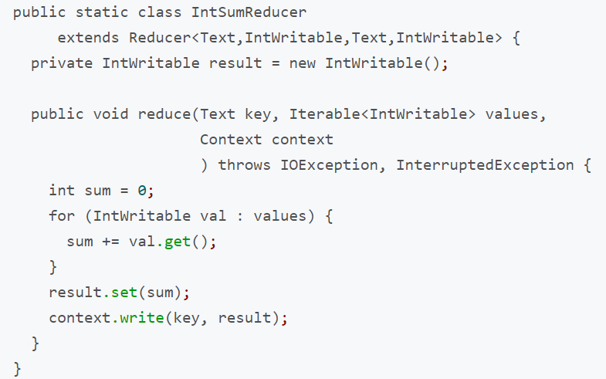
对应的Reduce端代码

Slide 50
import org.apache.hadoop.mapreduce.Reducer 类的参数也是四个（keyIn、valueIn、keyOut、valueOut），即Reduce（）任务的输入和输出都是< key，value >对的形式。
源代码中此处各个参数意义是：
1、Text：输入< key, value >对的key值，此处为一个单词
2、IntWritable：输入< key, value >对的value值。
3、Text：输出< key, value >对的key值，此处为一个单词
4、IntWritable：输出< key, value >对，此处为相同单词词频累加之后的值。实际上就是一个数字。

Slide 51
Reduce() 的三个参数为：
1、Text：输入< key, value >对的key值，也就是一个单词
2、value：这个地方值得注意，在前面说到了，在MapReduce任务中，除了我们自定义的map()和reduce()之外，在从map到reduce 的过程中，系统会自动进行combine、shuffle、sort等过程对map task的输出进行处理，因此reduce端的输入数据已经不仅仅是简单的< key, value >对的形式，而是一个一系列key值相同的序列化结构，如：< hello，1，1，2，2，3…>。因此，此处value的值就是单词后面出现的序列化的结构：（1，1，1，2，2，3…….）
3、context：临时存储reduce端产生的结果
因此在reduce端的代码中，对value中的值进行累加，所得到的结果就是对应key 值的单词在文本出所出现的词频。

Slide 52
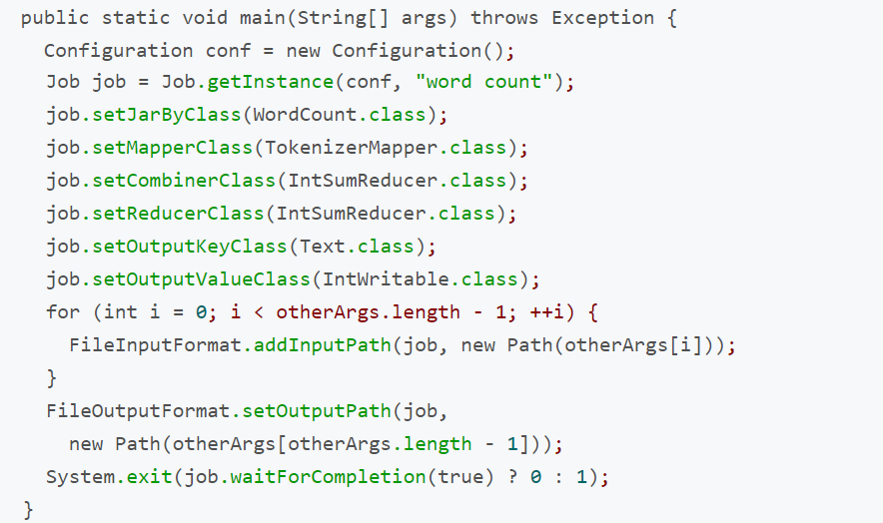
在主函数中设置Job的环境，包括输入输出、Map类和Reduce类

Slide 53
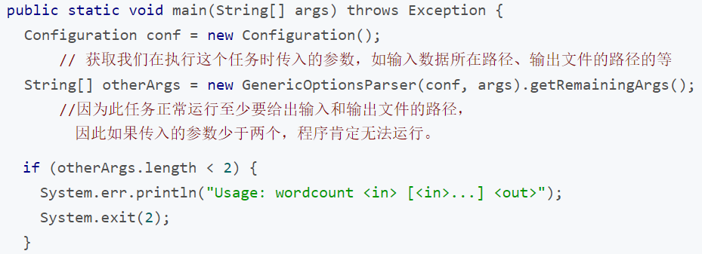

Slide 54
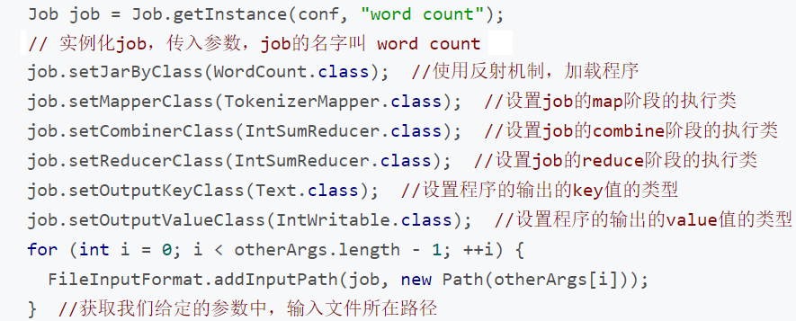

Slide 55
在终端运行：
bin/hadoop jar/home/user/wordmean-0.0.1.jar \alibook. hadoop. WordCount /user/hadoop/input \ / user/hadoop/output

Slide 56
WordMean
现在 HDFS集群中有大量的文件，需要统计所有文件所出现单词 的平均长度
其处理也可以采用 MapReduce方式,计算结果最后以 HDFS文件的方式保存

Slide 57
public static class WordMeanMapper extends
Mapper<Object, Text, Text, LongWritable> {
private LongWritable wordLen = new LongWritable();
public void map(Object key, Text value, Context context)
throws IOException, InterruptedException {
StringTokenizer itr = new StringTokenizer(value.toString());
while (itr.hasMoreTokens()) {
String string = itr.nextToken();
this.wordLen.set(string.length());
context.write(LENGTH, this.wordLen);
context.write(COUNT, ONE);
}
}
}
Map端对应的代码

Slide 58
public static class WordMeanReducer extends
Reducer<Text, LongWritable, Text, LongWritable> {
private LongWritable sum = new LongWritable();
public void reduce(Text key, Iterable<LongWritable> values, Context context)
throws IOException, InterruptedException {
int theSum = 0;
for (LongWritable val : values) {
theSum += val.get();
}
sum.set(theSum);
context.write(key, sum);
}
}
Reduce端对应的代码

Slide 59
在终端运行：
Bin/hadoop jar/home/user/wordmean-0.0.1.jar \alibook.wordmean.WordMean /user/hadoop/input \ / user/hadoop/wordmeanoutput

Slide 60
Grep
grep简介：Linux系统中grep命令是一种强大的文本搜索工具，它能使用正则表达式搜索文本，并把匹 配的行打印出来。grep全称是Global Regular Expression Print，表示全局正则表达式版本，它的使用权限是所有用户。
还是进行大规模文本中单词的相关操作，现在希望提供类似 Linux系统中 Grep命令的功能，找出匹配目标串的所有文件，并统计出每个文件中出现目标字符串的个数
在 Map阶段根据提供的文件split信息、给定的每个字符串输出 <filename,1> 这样的键-值对信息
在 Reduce阶段根据filename对 Map阶段产生的结果进行合并

Slide 61
任务目标：基于MapReduce实现一个分布式的grep。搜索哪些文本文件具有匹配的文本，并且打印出匹配的条数。
算法思路：
其实该算法的实现与WordCount算法具有一定的相似度，或者可以说是WordCount的升级版，只要将map端进行匹配，然后reduce端进行计算求和即可。下面给出该算法的实现代码。

Slide 62
public static class GrepMapper extends Mapper<Object, Text, Text, IntWritable>
{
public void map(Object obj, Text text, Context context)
throws IOException, InterruptedException {
String pattern = context.getConfiguration().get("grep");
// System.out.println(split.getPath().toString());
String str = text.toString();
Pattern r = Pattern.compile(pattern);
Matcher m = r.matcher(str);
if (m.find()) {
FileSplit split = (FileSplit) context.getInputSplit();
String filename = split.getPath().getName();
context.write(new Text(filename), new IntWritable(1));
} } }

Slide 63
public static class GrepReducer extends Reducer<Text, IntWritable, Text, IntWritable> {
public void reduce(Text text, Iterable<IntWritable> values,
Context context) throws IOException, InterruptedException {
int sum = 0;
for (IntWritable t : values) {
sum += t.get();
}
context.write(text, new IntWritable(sum));
}
}

Slide 64
public static void main(String[] args) throws IOException,
ClassNotFoundException, InterruptedException {
Configuration conf = new Configuration();
String pattern = ".22*.";//匹配含有w字符,这里修改我们需要匹配的模式
conf.set("grep", pattern);// 在这里设置需要匹配的正则表达式
Job job = Job.getInstance(conf, "grep");
job.setJarByClass(testGrep.class);
job.setMapperClass(GrepMapper.class);
job.setReducerClass(GrepReducer.class);
job.setCombinerClass(GrepReducer.class);

Slide 65
job.setOutputKeyClass(Text.class);
job.setOutputValueClass(IntWritable.class);
//下面根据具体情况进行修改
String args1 = "hdfs://172.16.47.128:9000/user/grep_input";
String args2 = "hdfs://172.16.47.128:9000/user/grep_output";
FileSystem fs = FileSystem.newInstance(URI.create(args1), conf);
fs.delete(new Path(args2), true);
FileInputFormat.addInputPath(job, new Path(args1));
FileOutputFormat.setOutputPath(job, new Path(args2));
System.exit(job.waitForCompletion(true) ? 0 : 1);
}
}

Slide 66
在终端运行：
bin/hadoop jar/home/user/grep-0.0.1.jar alibook.grep.Grep /user/hadoop/input /user/hadoop/grepoutput

Slide 67
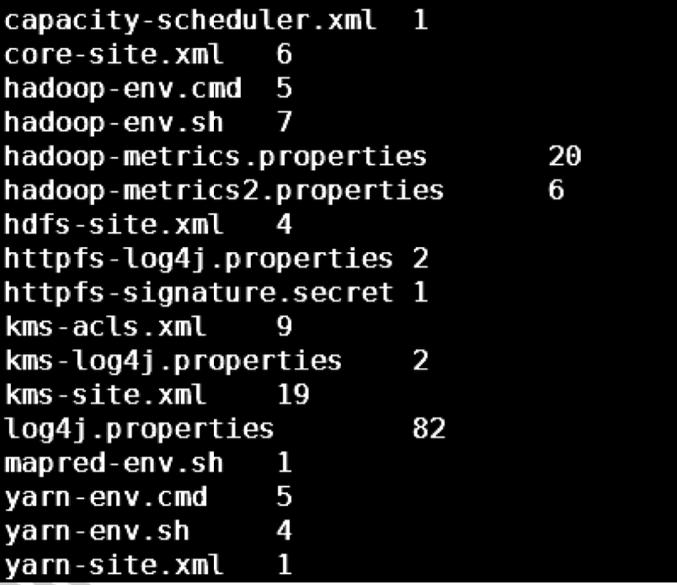
Grep 的运行结果

Slide 68
MapReduce的缺陷与不足
MapReduce 是一种离线处理框架，比较适合大规模的离线数据处理
MapReduce在实时处理性能方面比较薄弱，不适合处理事务或者单一处理请求

